Slide 1
Sémantické facetové vyhledávání na platformě React
Bakalářská práce
Daniel Bourek
Vedoucí práce: Ing. Martin Ledvinka Ph. D.
Notes:
Vedoucím je Martin Ledvinka.

Slide 2
Obsah práce
Seznámení se sémantickými technologiemi a facetovým vyhledávání
Návrh a implementace sémantického facetového vyhledávače
Porovnání s prohlížečem MVČR

Slide 3



Sémantické
Facetové vyhledávání
Na platformě React
Sémantický web
Zatřídění výsledků do kategorií ke zpřesnění vyhledávání
Nejpopulárnější JavaScript framework
Strojově čitelná data
Hojně využíváno v e-shopech
Logika vyhledávače by však měla být nezávislá na platformu

Slide 4
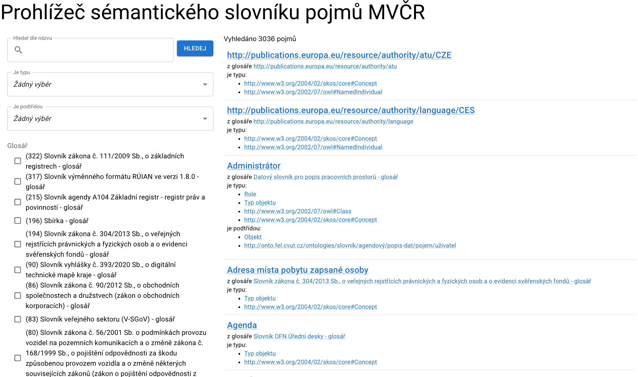

Slide 5
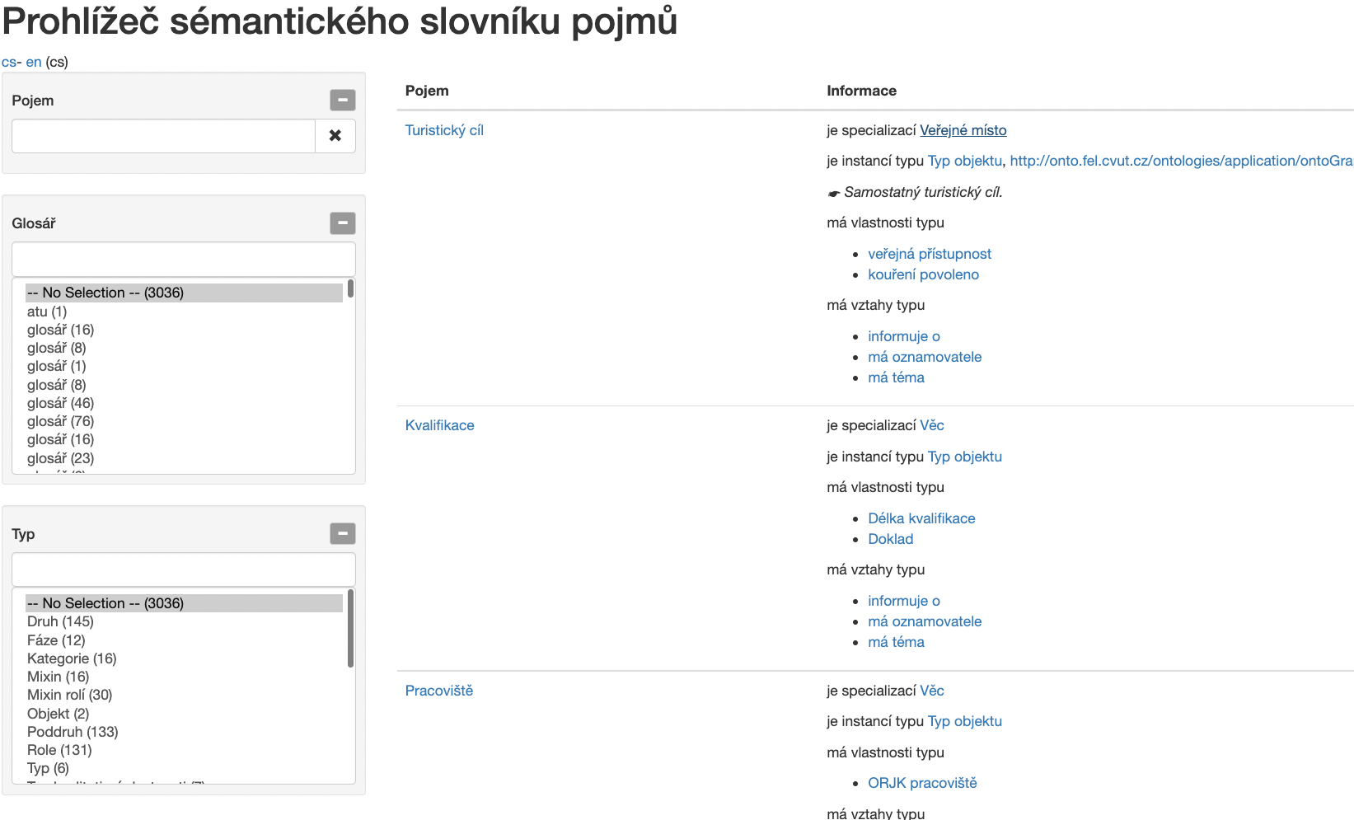

Slide 6
Porovnání vyhledávačů
 | Prohlížeč MVČR | Vyhledávač SFS
Rychlost načítání stránky | 70 sekund | 3, 9 sekund
Vlastní vizuální podoba | NE | ANO
Nezávislost na platformě | NE | ANO
Virtualizace listů | NE | ANO
Volba jazyku | ANO, ale jen výsledky | NE

Slide 7
Výsledky práce
Publikovaná knihovna SFS pro sémantické facetové vyhledávání v repozitáři npm
Implementovaný vyhledávač k porovnání s prohlížečem MVČR
Doporučení nahradit prohlížeč MVČR implementovaným vyhledávačem

Slide 8
Plány do budoucna
Vývoj dalších funkcí (stránkování, URL parametry)
Ideálně nahrazení prohlížeče MVČR vzniklým vyhledávačem
Pokračování projektu jako open source knihovny

Slide 9
Děkuji za pozornost.
Notes:
Vedoucím je Martin Ledvinka.

